Slide 1

ｼｬﾌﾄ補修の作業ﾚﾎﾟｰﾄ
某ﾒｰｶｰ殿 向け
損傷ｼｬﾌﾄ： SUS316L 150ø×約1,800
使用製品： MM-ﾒﾀﾙ SS-ｽﾁｰﾙ382

Slide 2
ｼｬﾌﾄ補修に対応する製品
MM-ﾒﾀﾙ SS-ｽﾁｰﾙｾﾗﾐｯｸ | 機械的再形成(汎用)
MM-ﾒﾀﾙ SS-ｽﾁｰﾙ 382 | ﾓｰﾀｰｼｬﾌﾄ等、継続高負荷が持続する場合
MM-ﾒﾀﾙ SS-ｽﾁｰﾙ | 鋳鋼製品
MM-ﾒﾀﾙ SS-ｱﾙﾐﾆｳﾑ | ｱﾙﾐ鋳造品
MM-ﾒﾀﾙ SS-ｺｯﾊﾟｰ | 銅製ｼｬﾌﾄ
MM-ﾒﾀﾙ SS-ﾌﾞﾛﾝｽﾞ | 青銅製ｼｬﾌﾄ
ｾﾗﾐｳﾑ | ｸﾞﾗﾝﾄﾞﾊﾟｯｷﾝによる損傷など耐摩耗が要求される場合
ﾓﾘﾒﾀﾙ | 油圧ｼｬﾌﾄなど縦方向の潤滑性が要求される場合

Slide 3
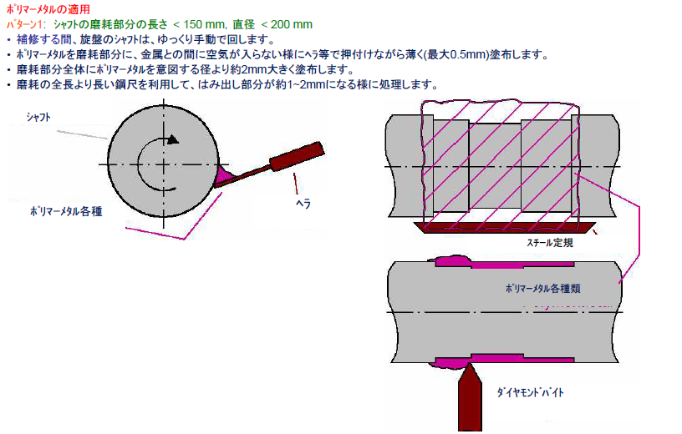
一般的ｼｬﾌﾄ補修の概略(熱は使用しません)
円周状90度に削る→塗布→定規で気泡を押し出す→切削

Slide 4
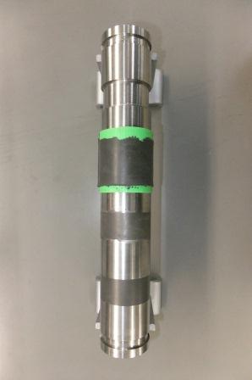
ｻﾝﾌﾟﾙによる工程の概略
①_ 損傷部を円周状、90度方向に2～3mm
切削
②_ 養生ﾃｰﾌﾟで高さを出して塗布
③_ 可使時間後、治具を固定し 気泡を除く
④_ 切削 3段階
⑤_ 完成
①
②
③
④
⑤

Slide 5
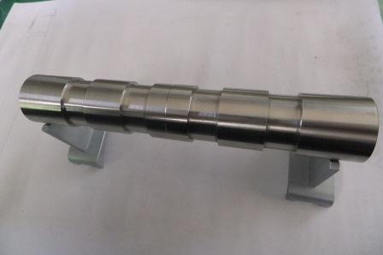
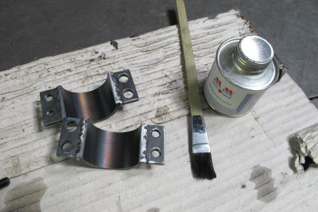
ｻﾝﾌﾟﾙによる工程の概略
① _ 損傷部を円周状、90度方向に
2～3mm切削
あらかじめ製作治具には接着防止剤
を塗布しておく

Slide 6
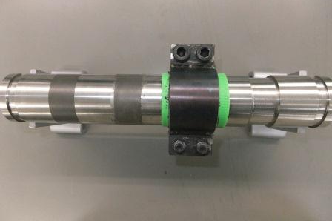
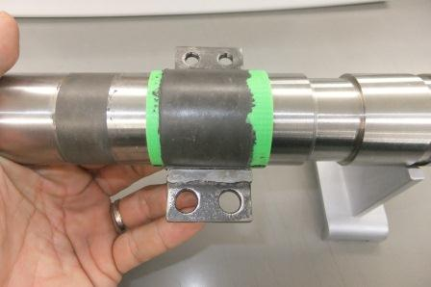
ｻﾝﾌﾟﾙによる工程の概略
② _ ﾃｰﾌﾟで高さを出して
十分な高さ、はみ出す様に塗布する
③ _ 可使時間後、治具を固定し
気泡を除く

Slide 7
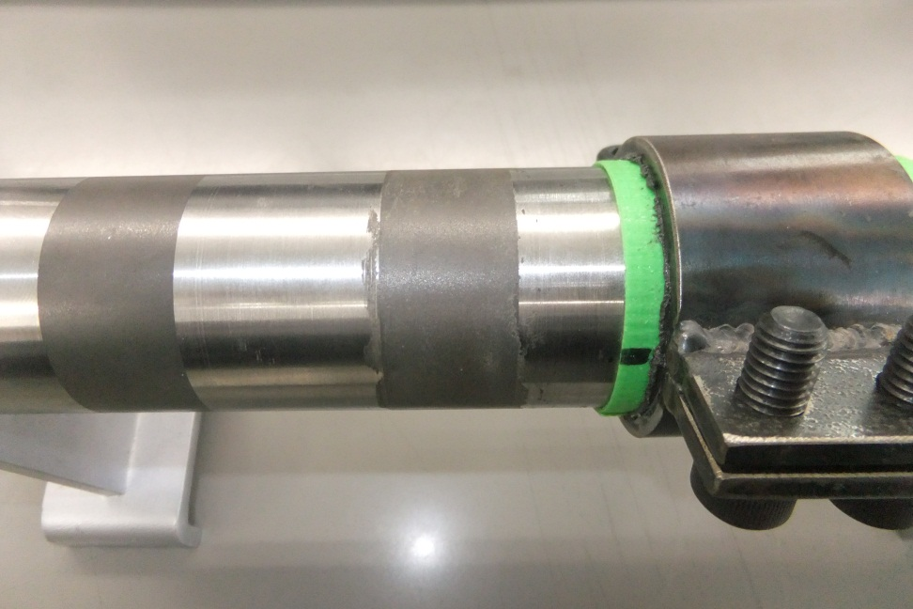
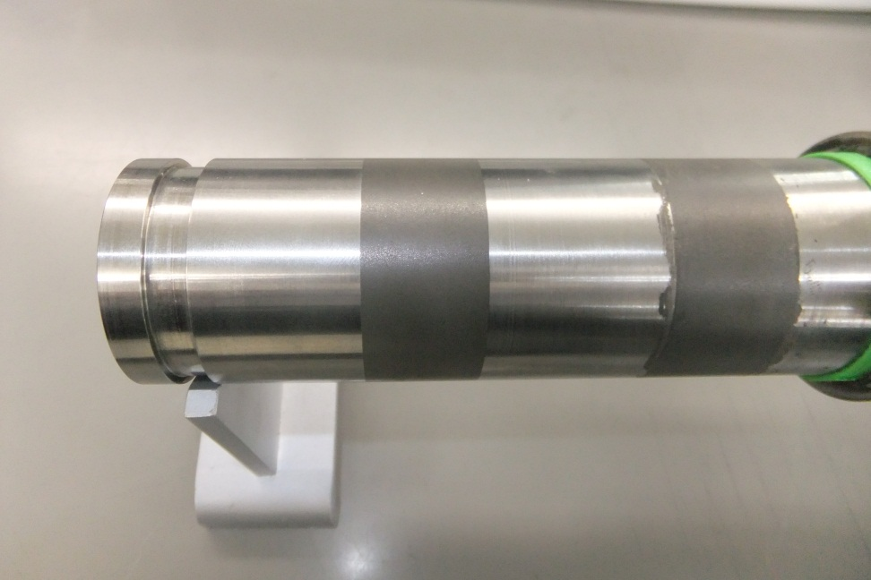
ｻﾝﾌﾟﾙによる工程の概略
④_切削 3段階
⑤_完成

Slide 8
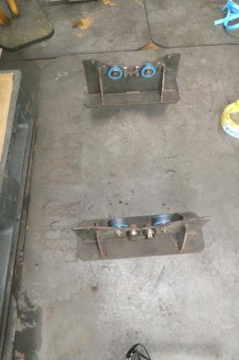
塗布作業用の回転台を製作 （ﾍﾞｱﾘﾝｸﾞ&MCﾅｲﾛﾝ）
径や長さに関係なく
ｼｬﾌﾄを手で回転させながら
補修剤の塗布ができる様に
回転作業台を作成

Slide 9
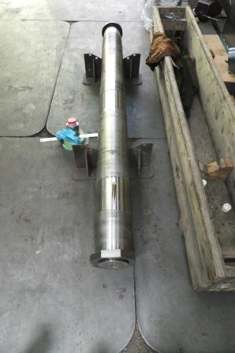
実際の某ﾒｰｶｰ向けのｼｬﾌﾄでの補修作業
補修前のｼｬﾌﾄ SUS316L ø150 ×1,780
当該ｼｬﾌﾄには損傷部(15cm幅)が2か所ありました

Slide 10
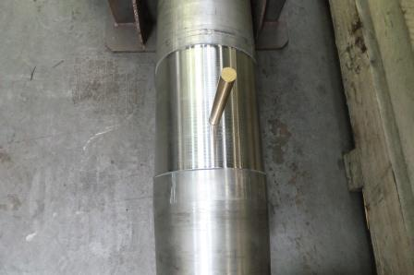
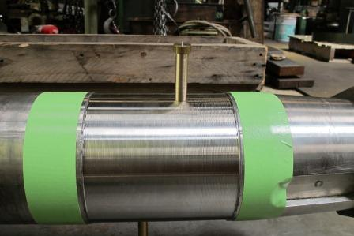
今回補修するｼｬﾌﾄには液体の出･入りの穴がある構造の為
ﾘﾘｰｽｴｰｼﾞｪﾝﾄを塗った真鍮ﾃｰﾊﾟｰﾋﾟﾝで穴を塞ぎました

Slide 11
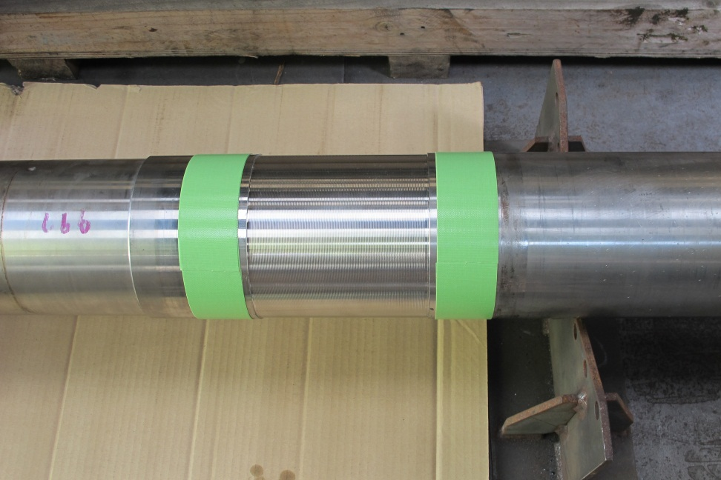
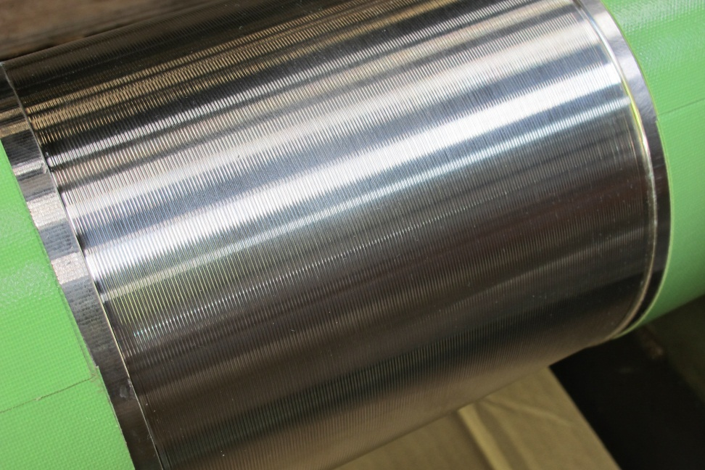
損傷部を円周状･垂直方向に3～2mm削る
同時に塗布面の表面処理（傷を付ける）を行う

Slide 12
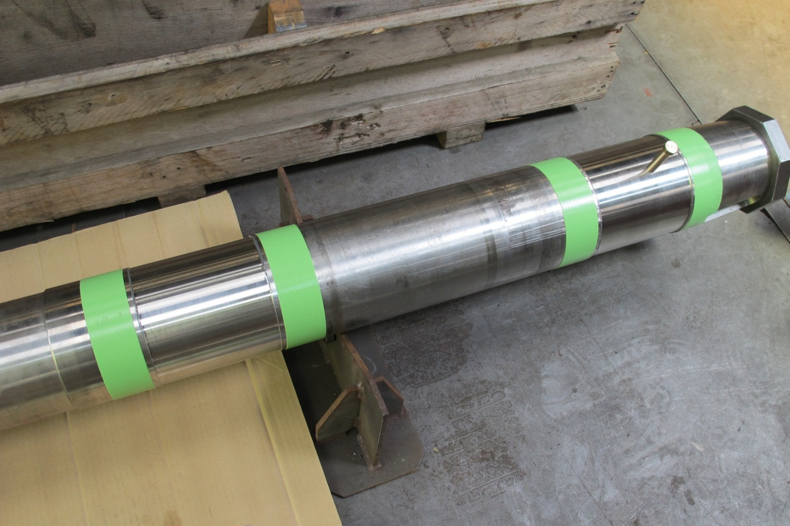
切削部の3～2mm 横をﾃｰﾌﾟで養生する
切削部より2～3mmはみ出す様に塗り段差が生じない様にする為

Slide 13
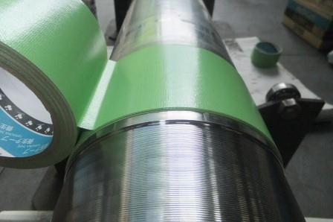
高さの確保
厚めの布養生ﾃｰﾌﾟ で補修剤を塗る高さを確保する。
（塗布した際に母材表面位置より高くなる様に）

Slide 14
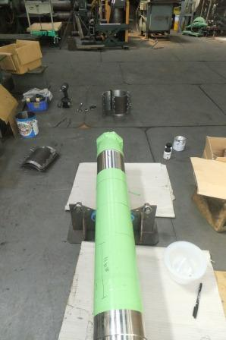
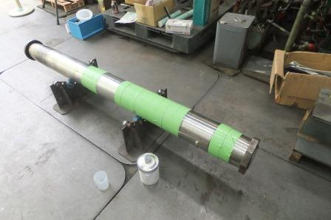
ﾃｰﾌﾟで養生完了 脱脂洗浄する

Slide 15
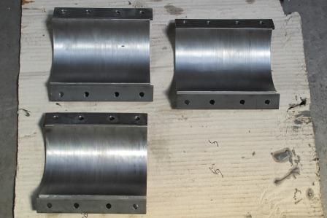
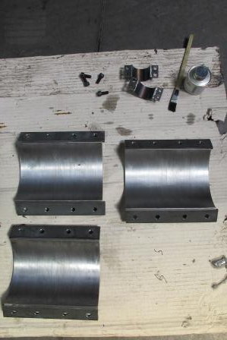
気泡をなくす為の治具を作成
ｼｬﾌﾄ径より3mm大きいｶﾗｰを作成
接着しない様に
MMﾘﾘｰｽｴｰｼﾞｪﾝﾄ(接着防止剤)を塗布

Slide 16
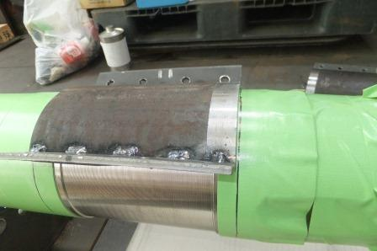
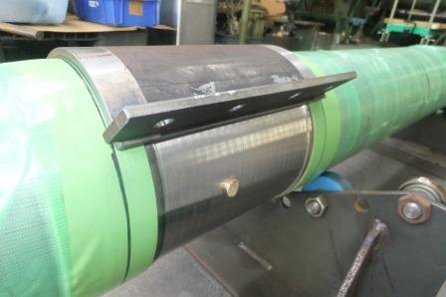
治具で押し、気泡を抜く準備
外周にあて、ﾏｰｷﾝｸﾞ、＆ﾋﾟﾝの高さを調整
ｶﾗｰ位置のﾏｰｷﾝｸﾞ
ｶﾗｰの高さを調整

Slide 17
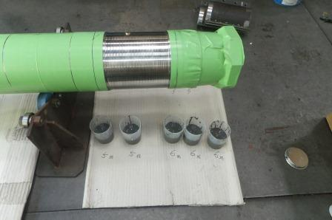
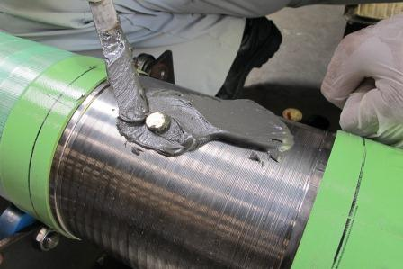
補修剤の塗布
必要量の主剤をあらかじめ準備
しておくと塗布する時に便利です
切削部やﾋﾟﾝの角付きを丁寧に塗りこんでいく

Slide 18
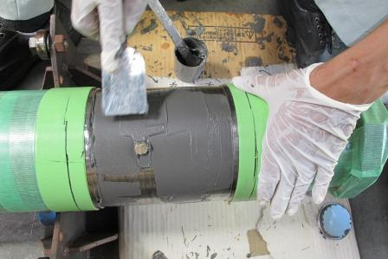
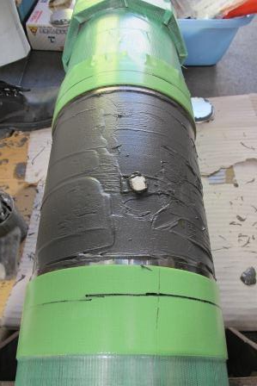
補修剤の塗布
薄く万遍なくぬった後
徐々に塗り重ねていく

Slide 19
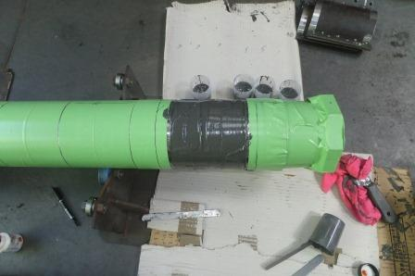
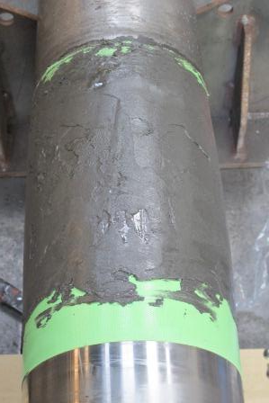
補修剤の塗布
母材表面の高さでなく養生ﾃｰﾌﾟの高さまで塗布する
本ｼｬﾌﾄの場合ﾋﾟﾝが隠れる
十分な高さまで

Slide 20
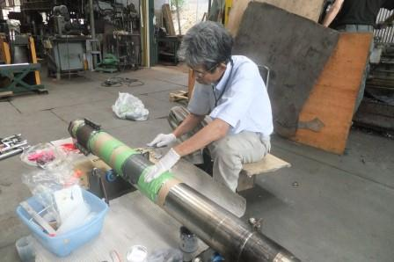
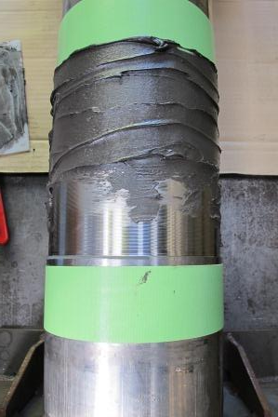
補修剤の塗布
液体の出入りの穴がない通常の補修部は、シャフトを手で回しながら塗る
治具を使用する為
塗布はそう難しくありません

Slide 21
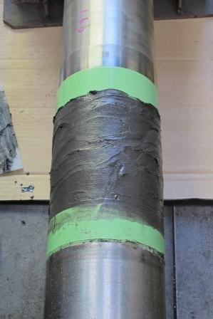
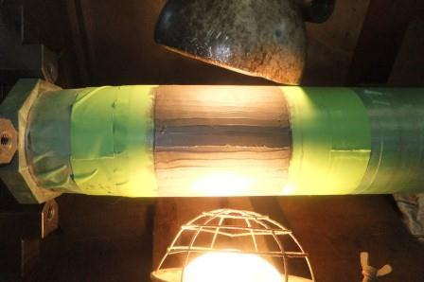
補修剤の塗布
少々、補修剤の量は無駄になりますが
目視でﾃｰﾌﾟ高さより明に高く
最後にﾍﾗでも軽く押して

Slide 22
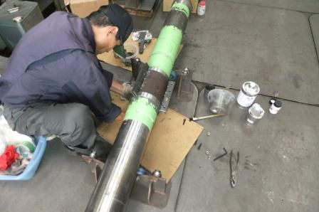
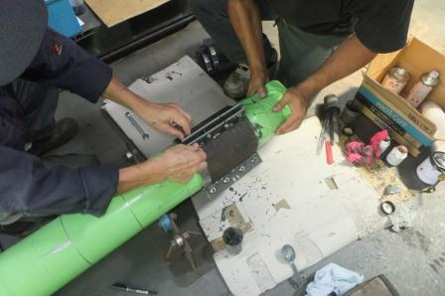
可使時間が過ぎた時治具で押す
外径より3mm大きいｶﾗｰを
ボルトで固定する

Slide 23
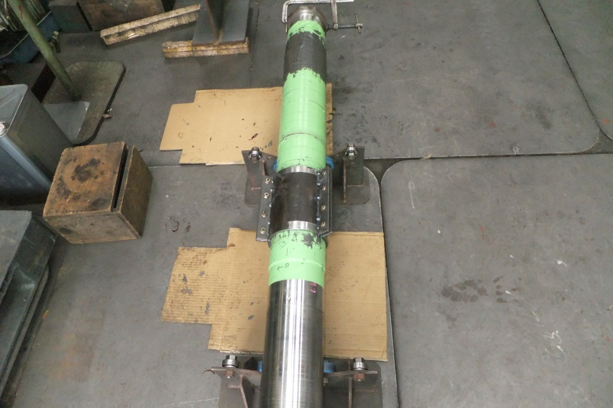
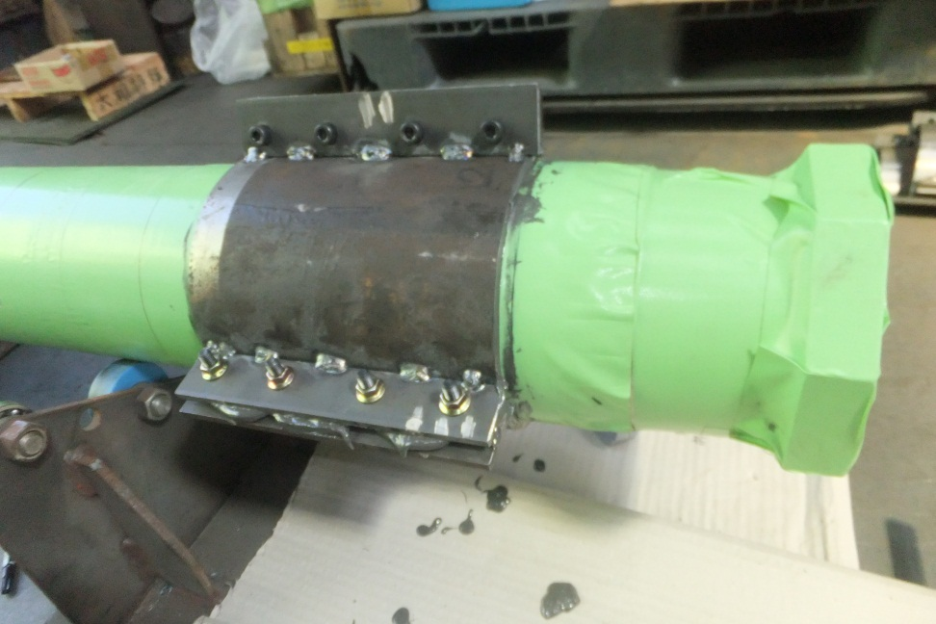
治具で押す
可使時間が終わり硬化が始まる時装着する
表面に光沢が出て指で触っても
くっつかなくなった時かぶせる

Slide 24
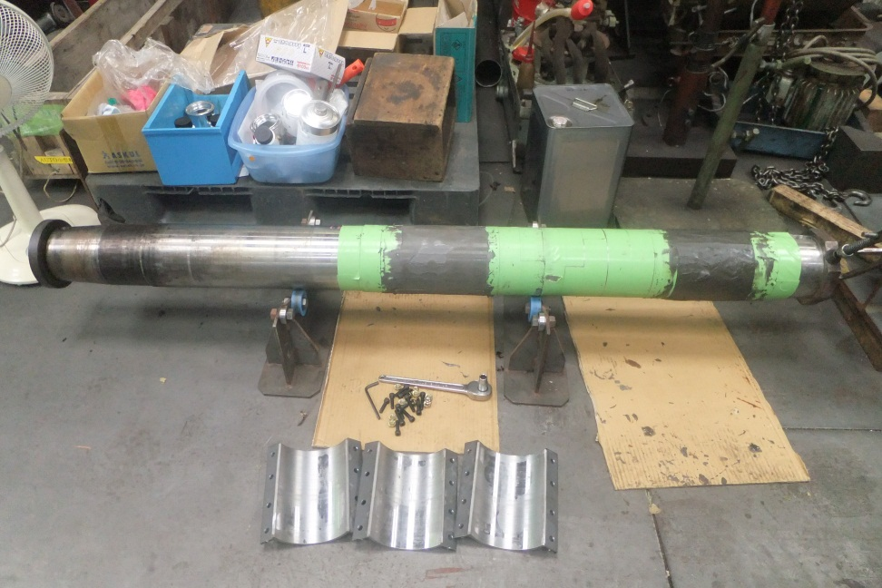
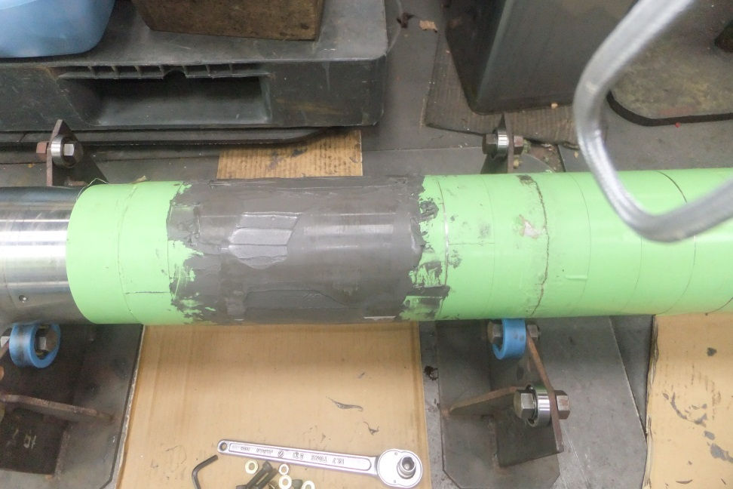
塗布量が足らない･船底型になっている等は
表面高さに足らず、失敗の原因になります。
ｶﾗｰを外す
失敗

Slide 25
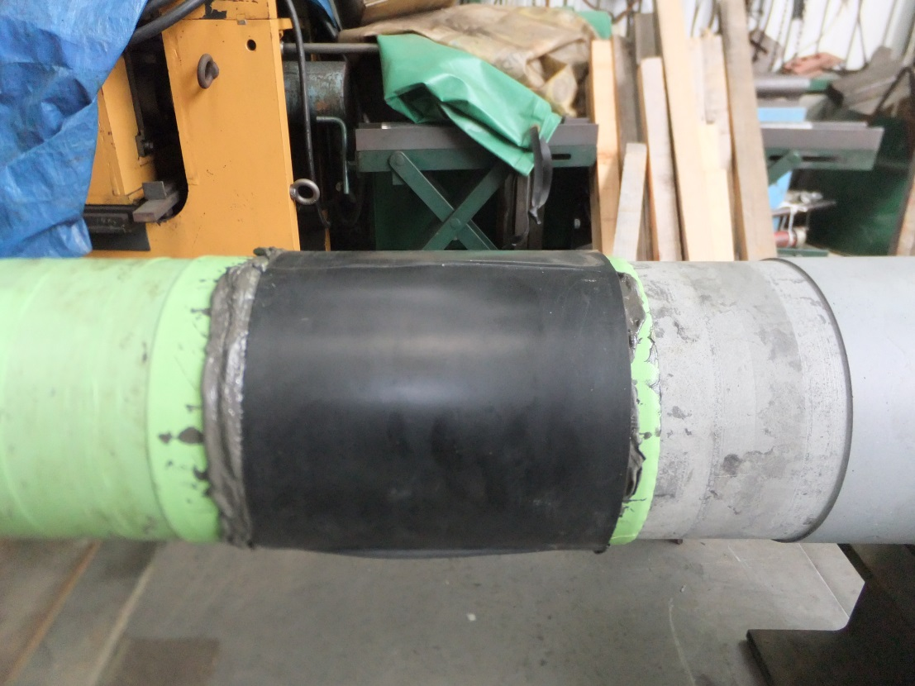

治具が製作できない等、状況により、
ゴム板(2～1.5mm)等を巻き、ガス抜き平にする工夫も・・・
(MM-ﾘﾘｰｽｴｰｼﾞｪﾝﾄ塗布したもの)

Slide 26
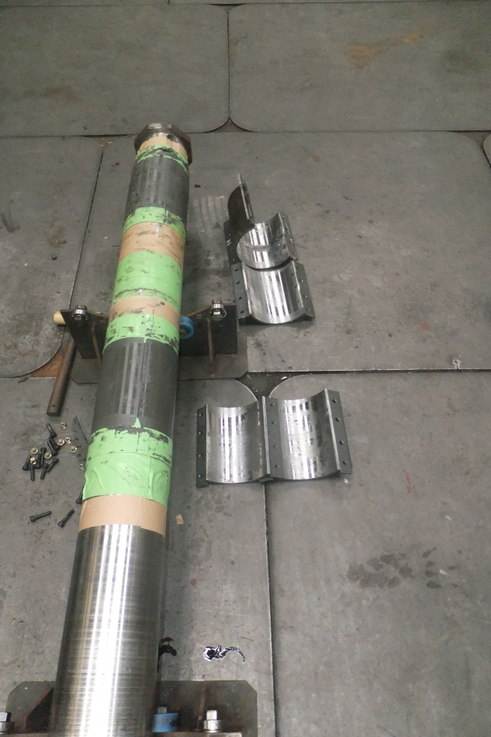
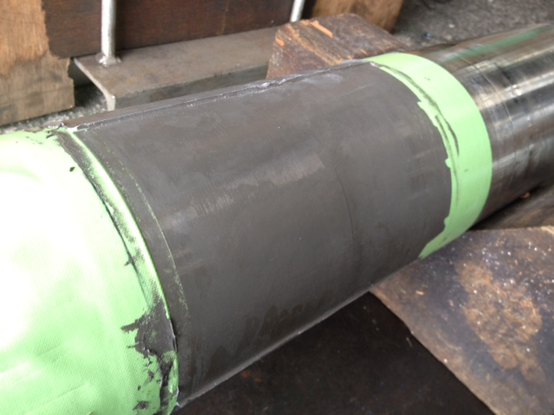
十分な量を中高に塗って成功
ｶﾗｰを付けた時、はみ出す位の量を塗布する
ｶﾗｰを外すと十分な高さの場合
十分な高さで平らになっている為目視して確認できます。

Slide 27
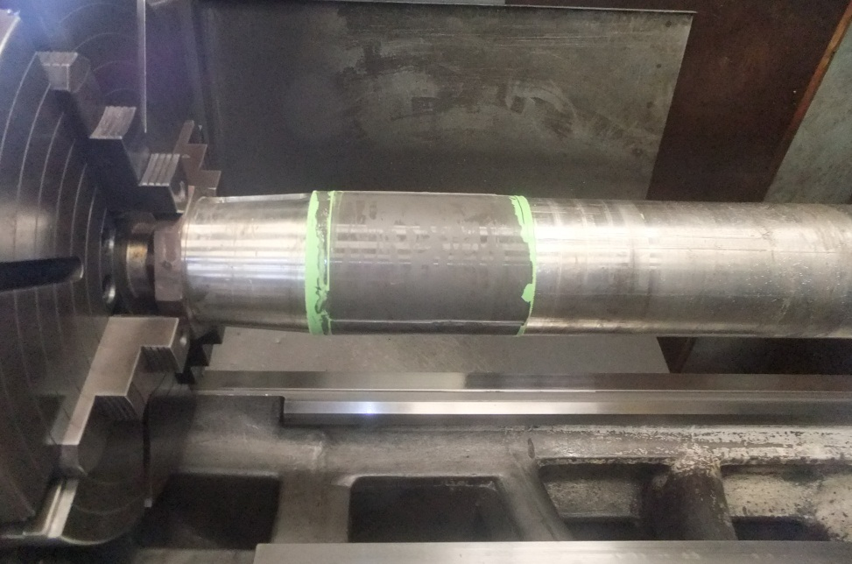
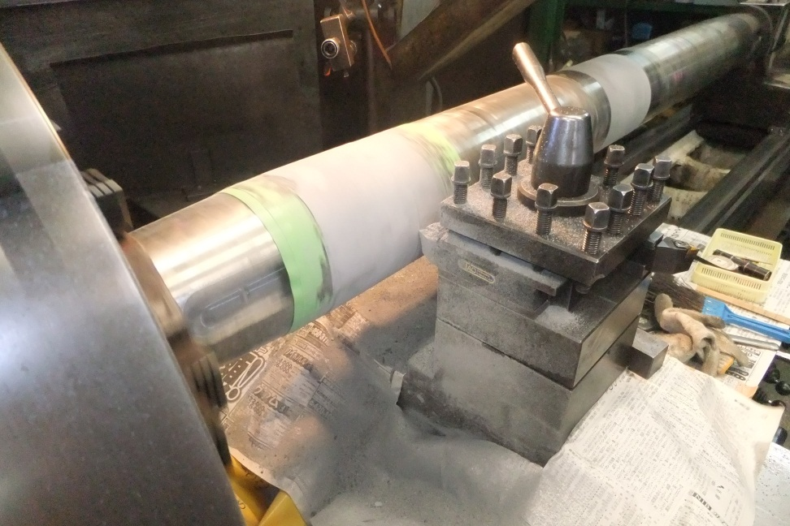
切削速度・切込み深さ･送り等は、技術ﾚﾎﾟｰﾄを基準
固定 切削前
切削 一回目

Slide 28
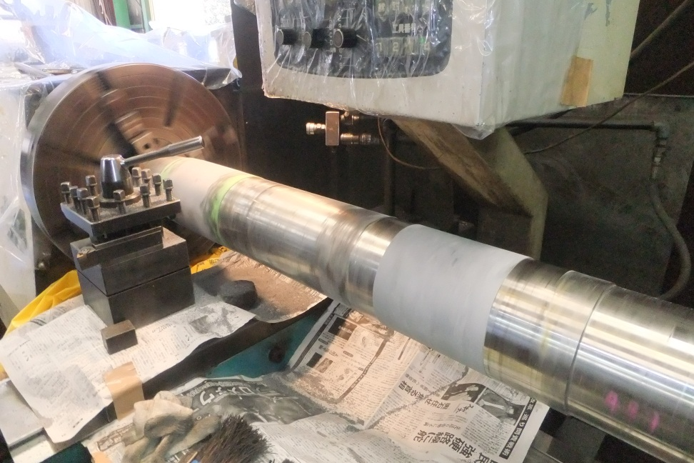
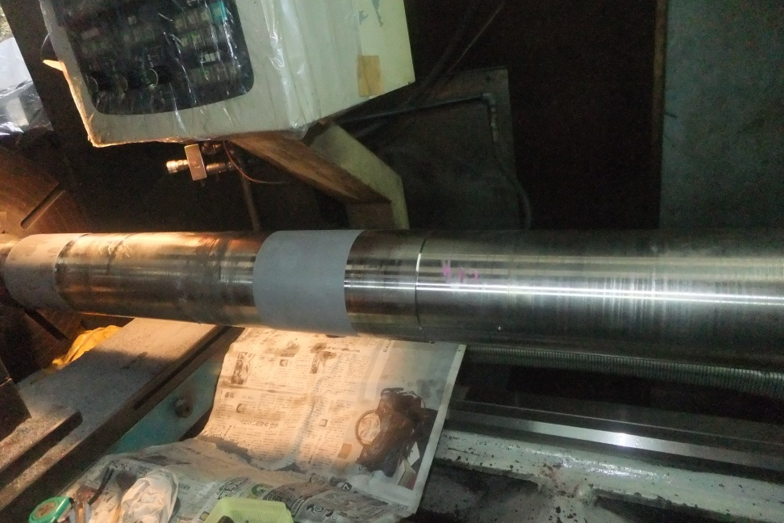
今回は、ﾀﾝｶﾞﾛｲ DIAﾁｯﾌﾟ TNGA160404-DIA を使用
(素材DIAは、ｴﾚﾒﾝﾄ ｼｯｸｽ㈱ ﾃﾞﾋﾞｱｽ･ｼﾝﾀﾞｲﾄ ﾌﾞﾗﾝﾄﾞを使用しています)
切削 2回目
切削 2回目

Slide 29
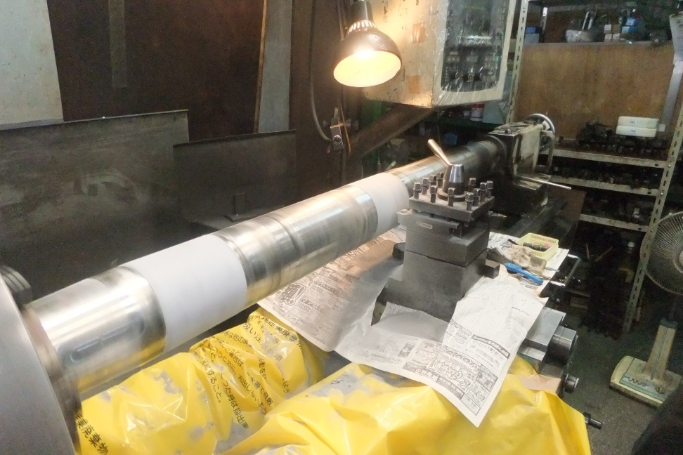
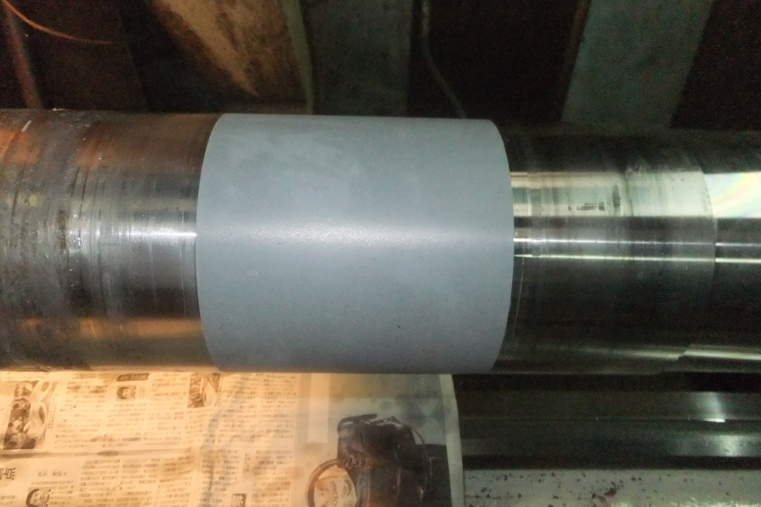
PCD(超高圧ﾀﾞｲﾔﾓﾝﾄﾞ焼結体)が3倍位長持ちします
現在、さらに良いﾁｯﾌﾟをﾒｰｶｰと試行中
切削 3回目
切削＿終了

Slide 30
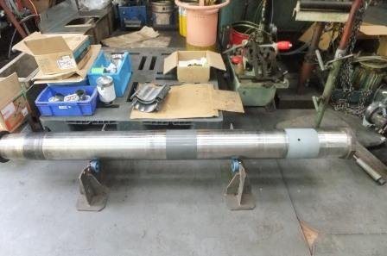
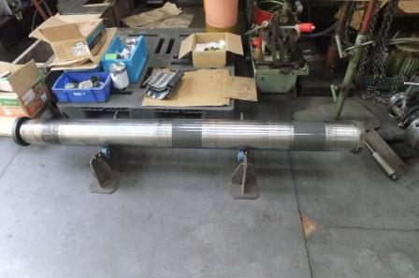
標準的に、磨きは必要ないと思われますが・・
(ﾓﾘﾒﾀﾙによる油圧ｼｬﾌﾄの補修の場合は必要)
耐水ﾍﾟｰﾊﾟｰを使用して
湿式で磨く

Slide 31
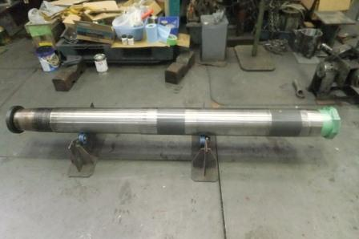

真鍮製ﾋﾟﾝには､接着防止剤を塗っています
接着防止剤を使わずに抜くと衝撃を加える事になります
(一般的ﾓｰﾀｰｼｬﾌﾄ等ではこの作業はありません）
真鍮ﾋﾟﾝを抜く前
真鍮ﾋﾟﾝを抜いた後

Slide 32

全体をｸﾘｰﾆﾝｸﾞ(洗浄)して完成

Slide 33


マルチメタル社製のポリマーメタル®
ﾄﾞｲﾂ・ﾏﾙﾁﾒﾀﾙ社では、金属および合金補修用の“ﾎﾟﾘﾏｰﾒﾀﾙ”による補修・接合技術に30年間以上投資しています。工場設備や建造物では、機能上特に重要な構成部が、割れや亀裂、腐食、ｷｬﾋﾞﾃｰｼｮﾝ、化学的または熱などによる負荷応力にしばしば曝されています。
ﾎﾟﾘﾏｰﾒﾀﾙで処理した構成部分は、上記の各種応力から予防的に保護する事が可能です。さらに、ﾏﾙﾁﾒﾀﾙ社の低温補修技術では、製品の取り扱いが容易であり、破損部の耐久性に優れた補修が可能となります。
MultiMetall
theMetalExistenceCompany™

Slide 34






MM製品は各国船級協会から認証されています。
(お問合わせ)
ドイツ マルチメタル輸入発売元
Kittaka Co.LTD
長崎県佐世保市卸本町２５-２
Tel: 0956-32-5303
Fax:0956-31-1031
info@multimetall.jp
www.multimetall.jp/

